Slide 1
社会
이유리 ( 호텔 관광 학과 21117324 )
김재영 ( 일본어일본학과 20901191 )
황래훈 ( 일본어일본학과 20901081 )
서우엽 ( 무 역 학 과 208122620 )

Slide 2

*
*
목 차
Chapter 1 가정
Chapter 2 학교
Chapter 3 기업
Chapter 4 국가

Slide 3
일본의 가정
일본 가정의 역사적 변천
고대
중세
근대
대우혼
가부장 제도
서민층 확대
관직 세습
가정의 유지와 존속
여성의 권리 인정

Slide 4
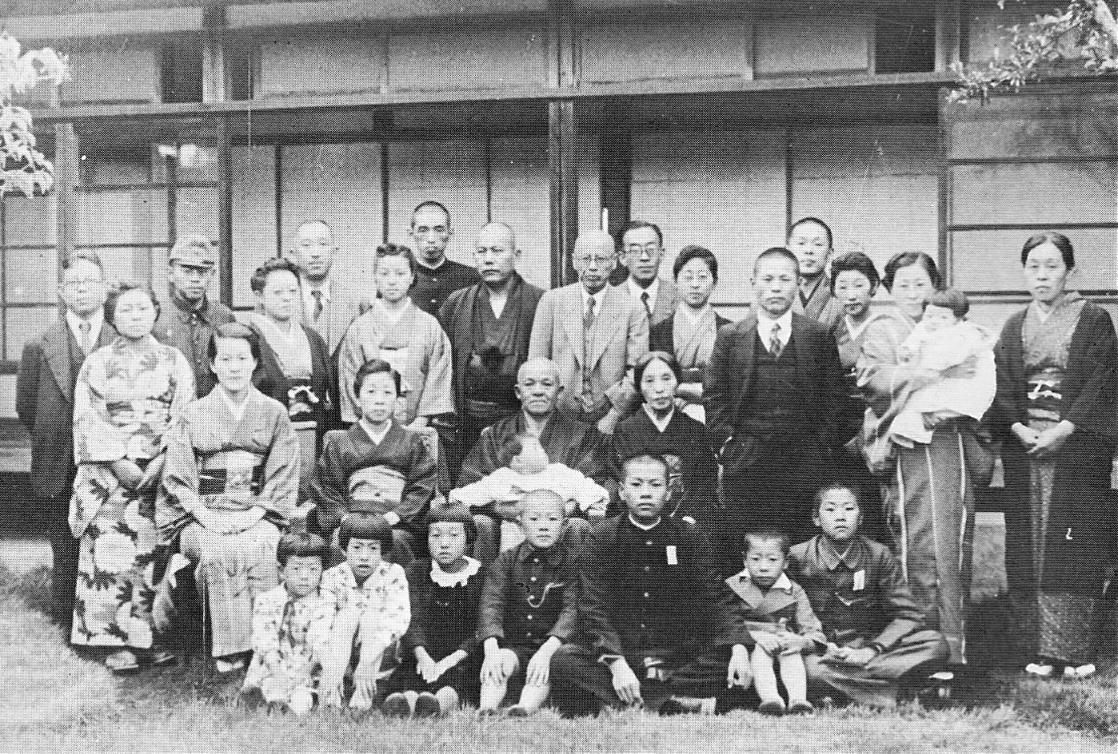
일본의 가정
현대 일본의 가족제도 개혁
이에제도의 폐지

Slide 5
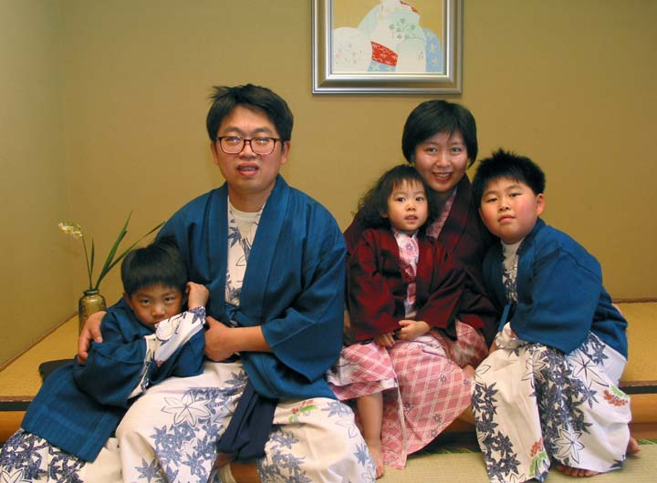
일본의 가정
현대 일본의 가족제도 개혁
핵가족의 증가

Slide 6

일본의 가정
현대일본의 가족제도 개혁
딩크족
새로운 가족의 형태
재혼가족
.
독신가족

Slide 7
일본의 가정
변화하는 현대 일본가정의 문제
저출산문제
. 만산화
. 여성의 고학력화
. 미혼율 증가

Slide 8
일본의 가정
변화하는 현대 일본가정의 문제
저출산문제
고령화문제
. 만산화
. 여성의 고학력화
. 미혼율 증가
. 저출산
. 부양의식 변화
. 경제 활동인구 감소

Slide 9
일본의 가정
변화하는 현대 일본가정의 문제
항목 | 1970 | 1980 | 1990 | 2000
배우자의 부정 | 31.1 | 28.2 | 26.8 | 23.4
정신적 육체적 학대 | 15.5 | 16.5 | 17.4 | 21.5
가족 불화 | 14.4 | 16.7 | 17.6 | 12.4
성격차이 | 42.9 | 48.8 | 53.6 | 54.7
경제적 문제 | 9.9 | 12.2 | 12.4 | 13.7
건강문제 | 4.5 | 5.0 | 5.5 | 5.7
동거에 응하지 않는다. | 14.7 | 15.8 | 12.1 | 7.0
술을 너무 많이 마신다. | 9.7 | 9.8 | 8.7 | 2.5
가정을 버리다. | 17.5 | 17.1 | 15.7 | 12.3
이상성격 | 10.4 | 11.4 | 11.4 | 11.8
저출산문제
고령화문제
이혼문제
. 만산화
. 여성의 고학력화
. 미혼율 증가
. 저출산
. 부양의식 변화
. 경제 활동인구 감소
. 젊은 나이에 결혼
. 주관적 사유

Slide 10
일본의 가정
현대 일본의 가족제도 개혁
이에제도의 폐지

Slide 11
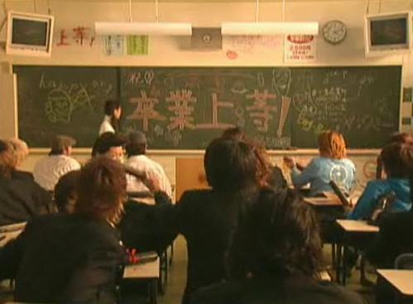







일본의 학교
교육기관의
설립
교육기관
일본의
교육제도와
학교
메이지 시대의 교육제도

Slide 12
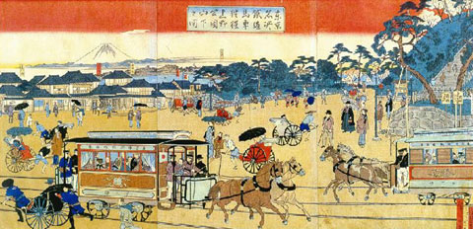
일본의 학교
교육기관의
설립
교육기관
메이지
시대의
교육제도
일본의
교육제도와
학교

Slide 13
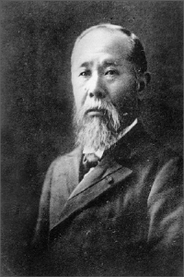
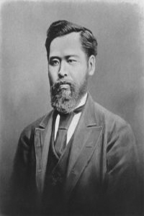
일본의 학교
메이지
시대의
교육제도
교육기관
교육
기관의
설립
일본의
교육제도와
학교
이토 히로부미
모리 아리노리

Slide 14
일본의 학교
메이지
시대의
교육제도
교육기관의
설립
교육기관
일본의
교육제도와
학교

Slide 15
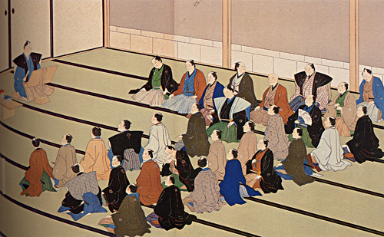
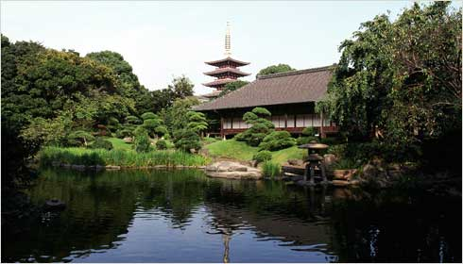
일본의 학교
교 육 기 관
무사들을
위한
교육기관
학문소(学問所)
당시에
주로 절에
설립

Slide 16
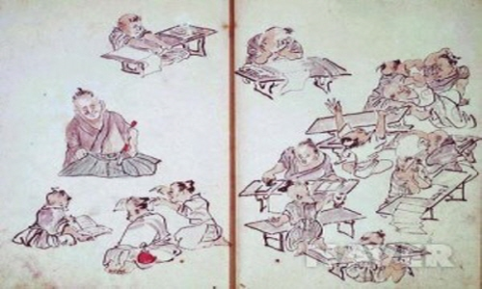
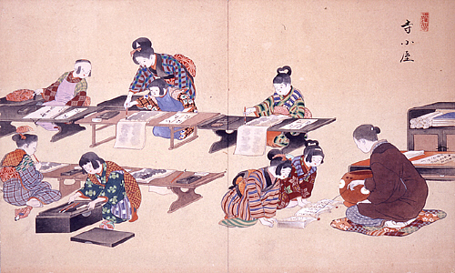
번교(藩校)
인재육성을 목적
소위 공립학교를 뜻함
무사를 대상으로 하였으나
후에는 서민교육도 담당
서당
: 민간의 서민 교육기관
읽고 쓰는 것과 계산교육 정도의
초등 보통교육을 중심
사숙
: 민간의 교육시설 무사·서민 등의
출신 계급을 따지지 않고
교사와 학생의 맨투맨적 관계를
핵심적으로 한 개성 존중의 교육

Slide 17
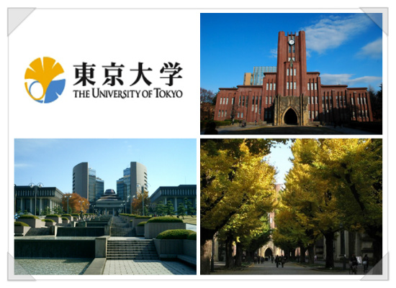

Slide 18
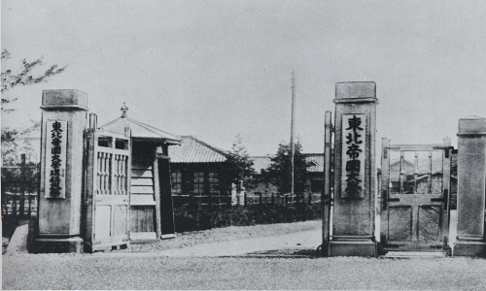
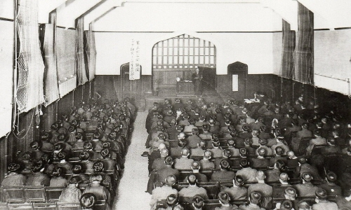

Slide 19
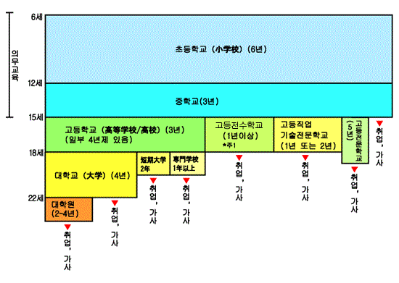
일본의 학교
일본의 교육 제도

Slide 20
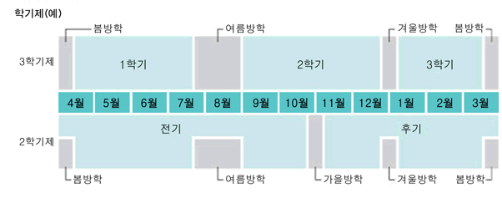
일본의 학교
학 기 제 (예)

Slide 21
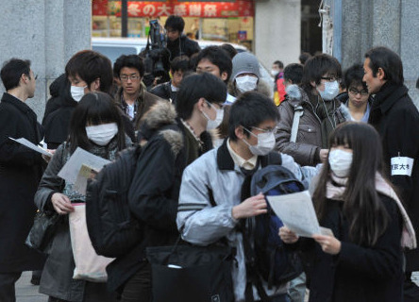
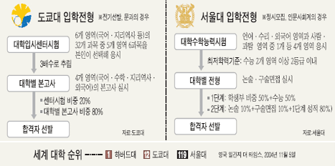
일본의 학교
일본의 입시제도

Slide 22

일본의 기업

Slide 23
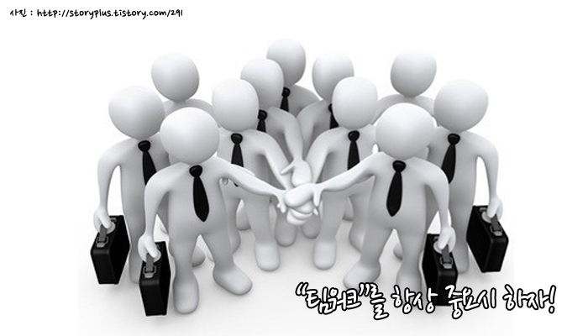
일본의 기업
기 업 문 화
팀워크 중시
신뢰관계가 될 때 까지 시간이 걸림
약 속 엄 수
존경어와 겸양어 주의
개인적인 부분이 강함
선 물 문 화

Slide 24

일본의 기업
기 업 문 화
팀워크 중시
신뢰관계가 되기 까지 시간이 걸림
약 속 엄 수
존경어와 겸양어 주의
개인적인 부분이 강함
선 물 문 화

Slide 25

일본의 기업
기 업 문 화
팀워크 중시
신뢰관계가 될 때 까지 시간이 걸림
약 속 엄 수
존경어와 겸양어 주의
개인적인 부분이 강함
선 물 문 화

Slide 26

일본의 기업
기 업 문 화
팀워크 중시
신뢰관계가 될 때 까지 시간이 걸림
약 속 엄 수
존경어와 겸양어 주의
개인적인 부분이 강함
선 물 문 화

Slide 27

일본의 기업
기 업 문 화
팀워크 중시
신뢰관계가 될 때 까지 시간이 걸림
약 속 엄 수
존경어와 겸양어 주의
개인적인 부분이 강함
선 물 문 화

Slide 28
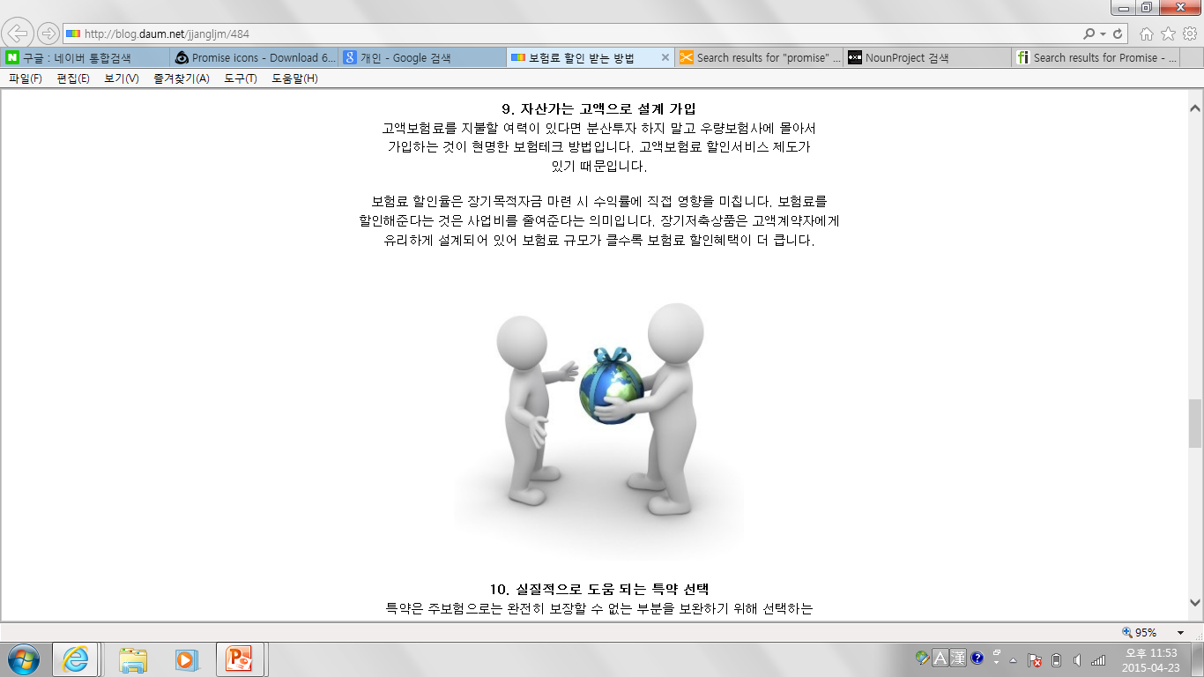
일본의 기업
기 업 문 화
팀워크 중시
신뢰관계가 될 때 까지 시간이 걸림
약 속 엄 수
존경어와 겸양어 주의
개인적인 부분이 강함
선 물 문 화

Slide 29
일본의 기업
일본의 기업 연봉
순위 | 기업명 | 연봉 (평균)
1위 | 키엔스 (전자기기) | 1,164만엔
2위 | 니테레 (방송국) | 1,015만엔
3위 | 이토추상사 (종합상사) | 996만엔
4위 | 미쯔비시상사 (종합상사) | 972만엔
5위 | 미츠이물산 (종합상사) | 940만엔
6위 | 아사히텔레비 (방송국) | 932만엔
7위 | 스미토모상사 (종합상사) | 898만엔
8위 | 아사히신문 (신문사) | 898만엔
9위 | 덴츠 (광고회사) | 870만엔
10위 | 마루베니 (종합상사) | 857만엔

Slide 30
일본의 기업
일본 기업들의 현재 상황
완만한
경기 회복
외국인 근로자
채용 수
증가
인력부족

Slide 31
일본의 기업
외국인 근로자 채용이 증가하는 이유
우수한
인재채용
회사의 국제화
다양한
아이디어
일본인 근로자의
한계

Slide 32
일본의 기업
한국 인재가 일본에 진출에 유리한 이유
일본문화에 대한 빠른 적응력
한국인재
뛰어난 외국어
높은 열정과 패기

Slide 33
일본의 기업
한국인이 일본 기업 취직에 필요한 조건
MOS 자격증
한국인재
언어 능력
특별한 자격증

Slide 34
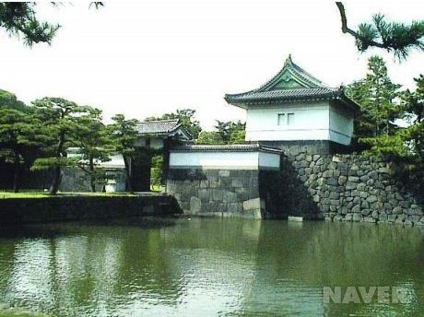
일본의 국가
일본의 천황제는
역사, 사회, 문화 등
일본 전체를
총괄적으로
이해하는 데 있어
매우 중요한 의미
천 황 제 란 ?
많은 일본인들에게 천황제가 역사와 문화인 일본
그 자체를 뜻함
일본의 천황가(天皇家)는 일본 역사의 중심
일본 사회의 정체성을 대표하고 상징하는 존재

Slide 35
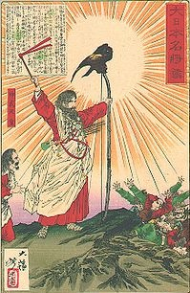

일본의 국가
고대의 천황제
많은 일본인들에게 천황제가 역사와 문화인 일본
그 자체를 뜻함
일본의 천황가(天皇家)는 일본 역사의 중심
일본 사회의 정체성을 대표하고 상징하는 존재

Slide 36
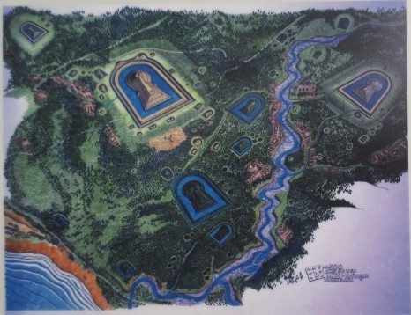
일본의 국가
고대의 천황제
기록 외에도 유적
및 유물도
당시 강력한 왕권이 존재했음을 보여줌
→ 고분시대
군주와 중앙 정부인 조정의 힘이 전 열도에 미침
→ 야마토 조정에 의한 통일이 대부분 이루어져 있었다는 것을 반증

Slide 37
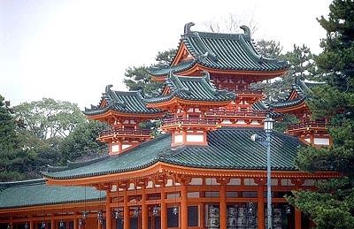
일본의 국가
고대의 천황제
헤이안 시대는
왕조시대
→ 천황이 직접 실권을 잡고 정치를 행하던 시대
헤이안 중기
후지와라씨들이 섭정, 관백으로 섭관정치의 시작
→ 천황의 실권은 줄어들었고, 귀족문화의 시대가 열림

Slide 38
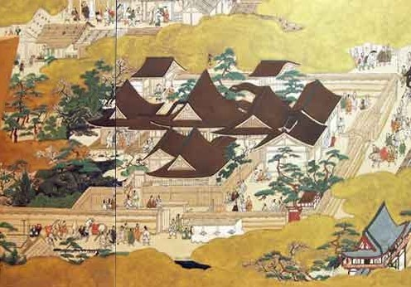
일본의 국가
중세 . 근세의 천황제
중 . 근세는 일본의
역사상 가장
혼란스러운 시기
헤이안 시대가 끝나고
가마쿠라 막부가 설립
천황은 막부의 설립으로 인해 간사이 서쪽만 지배
→ 천황,조정에서 무사로 정권의 중심이 이동

Slide 39
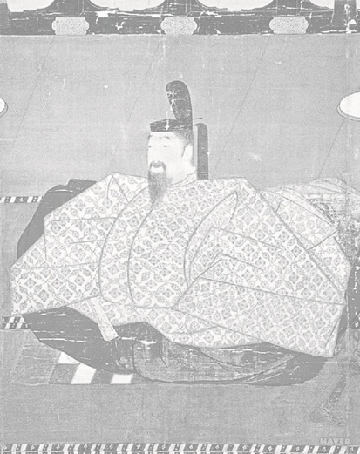
일본의 국가
가마쿠라 막부가 개입
→ ‘고다이고’ 천황이 즉위
중세 . 근세의 천황제
고다이고 천황은
아시카가씨를 이용해
막부를 타도하는데 성공
‘겐무의 신정’
→ 과거의 천황 지배체제를 재건
(무사의 반란으로 3년만에
막을 내림)
쇼군인 요시미츠가 남조를 통일하고 교토 무로마치에 막부를 세움으로써 남북조 시대가 종료
→ 무로마치 막부 설립
막부가 일본 전역을 지배
→ 천황과 조정은 실권을 잃게 됨

Slide 40
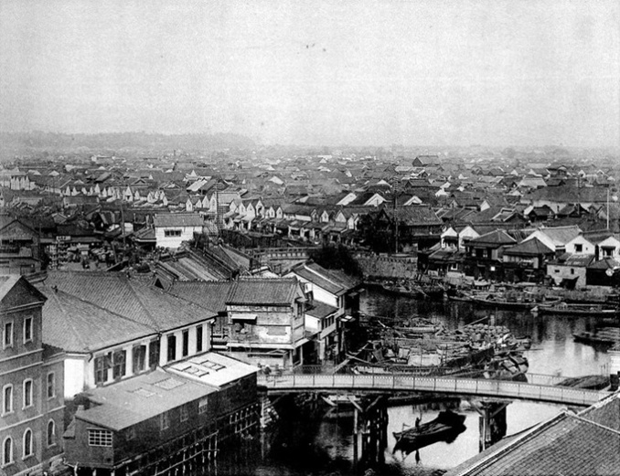
일본의 국가
무로마치 막부는 일본 역사상 가장 혼란스러운 시기
중세 . 근세의 천황제
무로마치 막부 쇼군
→ 실권을 잃게 됨
천황의 권위는 완전히 사라지고, 단순히 무사들의
지위를 인정하는 도구로 이용
도쿠가와 이에야스가
간토의 에도에 막부 설립
→ 에도시대 개막
천황제에 있어서는
암흑기

Slide 41
일본의 국가
천황을 중심으로 하는 근대적 신정부를 세우고
막부타도
근대의 천황제
새로운 정부의 중심은
메이지 천황
당시의 천황은 개인이 아닌 문명화된, 정치적, 정신적 절대자이자 국가기구 그 자체
천황 자신이 고대와 같이 독재를 할 수는 없음
→ 무엇을 하든 의회와 각료의 협조를 얻어야 했고, 행동은 모든 법에 따라야만함
실질적으로는 천황의 뜻이 아닌 각료들의 뜻에 따라 정치가 이루어 짐

Slide 42
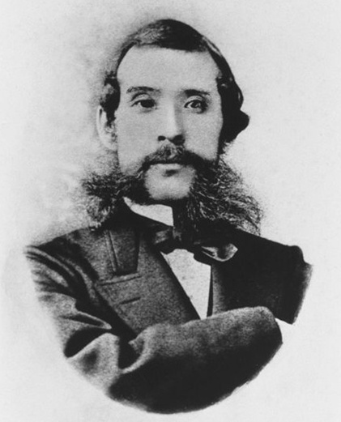
일본의 국가
‘오쿠보 도시미치’
→ ‘칙명이라고 하여 전부 칙명이 아니며, 도의에 맞아야만 칙명이라고 할 수 있음
근대의 천황제
미노베 다쓰키치
→ 천황이 국가통치권의 주체임을 부정하고, 통치권은 법인인 국가에 속하며 천황은 그 최고기관으로서 통치권을 행사할 뿐이라고 주장
다이쇼 데모크라시의 영향
천황의 권위가 떨어짐

Slide 43
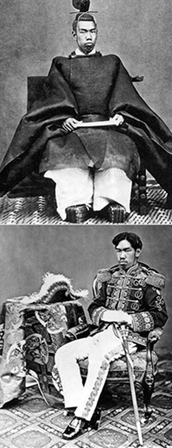
일본의 국가
패전에도 불구하고
천황제는 계속 유지
현대의 천황제
천황제 보전을 위한 노력이 어느 정도 결실을 맺은 것
대일본제국헌법
→ 일본국헌법으로 개정
절대주의 천황제
→ 상징 천황제라는 이름으로 개편
천황은 일본국의 상징이자 일본 국민 통합의 상징
권을 모두 상실하고 단지국사 행위만을 담당
→과거의 천황의 모습을 탈피하여 이미지가 좋아짐

Slide 44


